Slide 1

דו"ח 2015:
תקריות אנטישמיות בארה"ב
הליגה נגד השמצה

Slide 2
תקריות אנטישמיות

Slide 3
בכל יום מתרחשות בארה"ב 2-3 תקריות אנטישמיות

Slide 4
ב-2015 שיעור התקריות האלימות גדל ב-56%

Slide 5
סוגי תקריות
Notes:
לציין כי 44 מתוך 56 התקריות דווחו בניו יורק (79 אחוזים).

Slide 6
ב-2015 מספר התקריות בקמפוסים כמעט הוכפלו

Slide 7
תקריות אנטישמיות בקמפוסים

Slide 8
תקריות לפי אזורים
ניו יורק: 198
מסצ'וסטס: 50
ניו ג'רזי: 137
קליפורניה: 175
פלורידה: 91

Slide 9
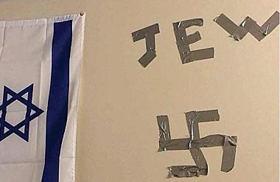
כתובת שהודבקה בחדרו של סטודנט יהודי, אוניברסיטת דרקסל
Notes:
נאספו מספר עדויות על ידי קורבנות לתקיפות אנטישמיות
מחוז פולטון, ג'ורג'יה: בתיבה הקולית של בית כנסת התקבלה הודעה בקולו של גבר, שטען כי בכוונתו לשלוח תנור לבית הכנסת ושאל כמה אנשים יוכל התנור להכיל. בנוסף, הוא כינה את חברי הקהילה "מקקים". (פברואר).
לוס אנג'לס, קליפורניה: דף מידע הונח על מכוניתו של אדם ובו צלב קרס גדול והמילים:
"[שם הקורבן] הוא כושי שחור ויהודי מלוכלך. מדינת ישראל המז-XXX. אדולף היטלר צדק. החזית הניאו-נאצית של קליפורניה." (אפריל).
לאס וגאס, נבאדה: מנהל הנכסים של אישה יהודייה כינה אותה "כלבה יהודייה." (מאי).
מחוז אוזאוקי, וויסקונסין: בהודעה בתיבה הקולית של
מוסד יהודי נאמר בקול של גבר: "היה צריך להרוג את
כולכם בשואה." (אוגוסט).
סן דייגו, קליפורניה: שלושה מוסדות יהודיים קיבלו מכתבים דומים בכתב יד, שכללו איומים על יהודים במוות וקריאה "לצאת מהמדינה הלבנה שלנו" וכן "לקחת את המוסלמים אתכם." בנוסף האשימו המכתבים את "היהודים החלאות המטונפות" במלחמות. אלו הם רק חלק מן האיומים וההתבטאויות שנכתבו במכתב זה, שנחתם ע"י "ההתנגדות הארית-לבנה" (דצמבר).

Slide 10
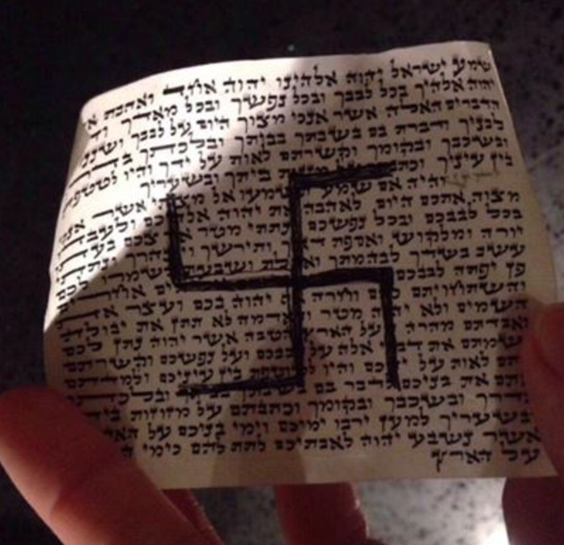
טקסס, 2015

Slide 11
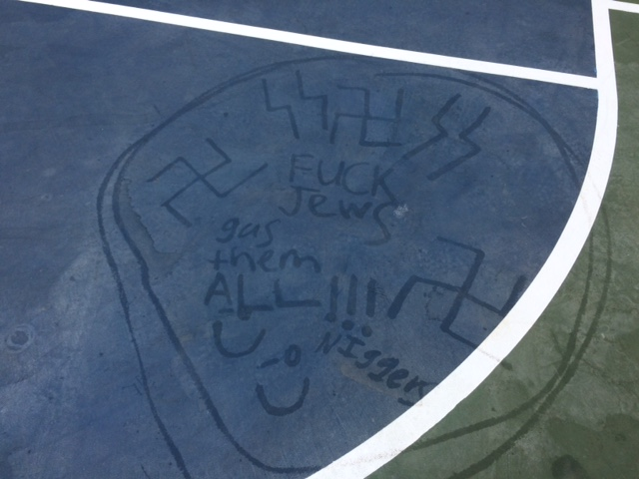
ניו ג'רזי, מאי 2015

Slide 12
רשתות חברתיות:
מאות תקיפות אנטישמיות מדי יום

